Slide 1

Personal Professional Project
MENVILLE DAMIAN
Page 1 sur 9

Slide 2

Emploi ciblé
AUDITEUR FINANCIER CHEZ EY - TOULOUSE
L’auditeur financier chez EY à Toulouse est chargé d’évaluer la sincérité et la conformité des informations financières des entreprises clientes, qui vont des PME locales aux grandes multinationales. Le travail implique l’analyse des processus comptables, l’identification des risques et la vérification de la conformité aux réglementations en vigueur. L’auditeur participe également à des missions de conseil, visant à optimiser les pratiques financières des clients. Cette expérience permet de développer une expertise technique approfondie tout en évoluant dans un environnement collaboratif et international.
Source : EY
Page 2 sur 9

Slide 3
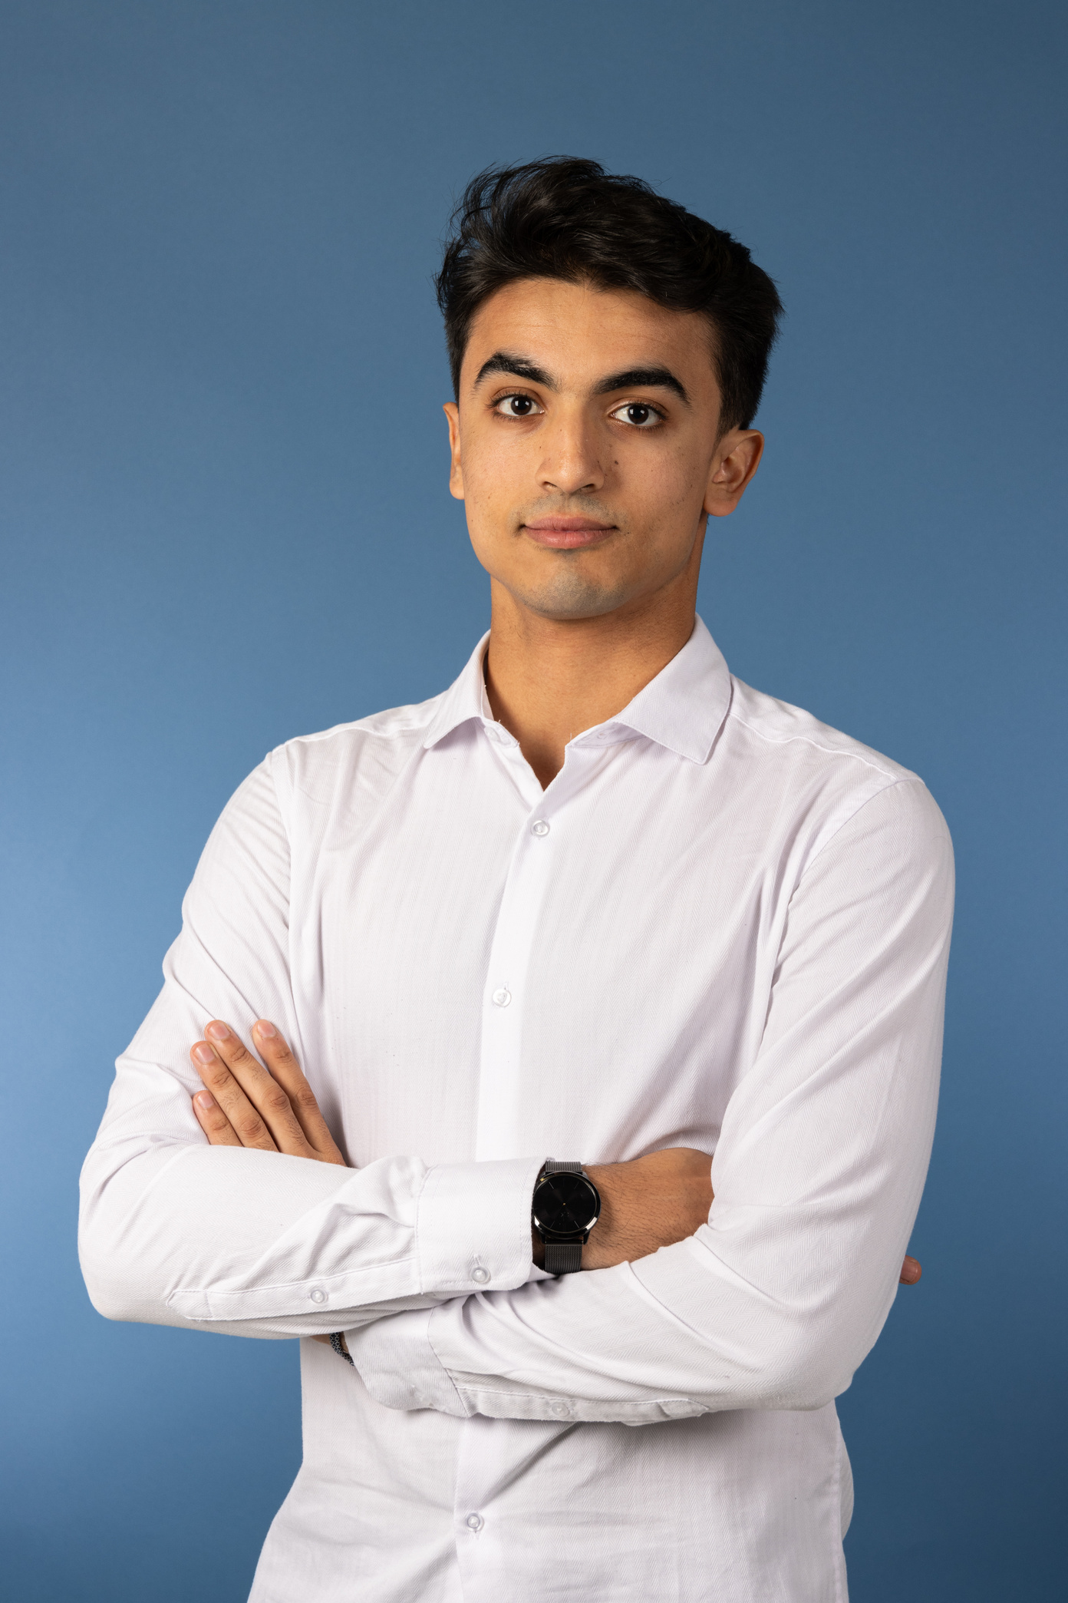
ACTUEL, PASSÉ ET FUTUR
Mon profil
Polyvalence
Allier la technique à des compétences transverses. Varier les domaines d’études en fonctions des projets.
Je suis étudiant en deuxième année à l’ENSEEIHT, en MF2E. Cherchant toujours à explorer de nouvelles opportunités pour élargir mes horizons. Cette soif de diversité se reflète dans mes projets et stages, comme ma volonté future de faire un stage chez Teneo. À long terme, je souhaite poursuivre le prochain semestre en Environnement, avec une spécialisation dans le génie de l’environnement commun avec l’ENSAT en S9, afin de combiner mes compétences techniques et mon engagement pour des solutions durables.
Mes valeurs
Avoir un impact sur les enjeux environnementaux en conseillant les entreprises.
Autre horizon
Attirance pour les audits financiers et e conseil en stratégie (RSE ou autre).
Page 3 sur 9

Slide 4

Le “Big 4” regroupe les quatre principaux cabinets mondiaux d’audit et de conseil : Deloitte, PwC, EY et KPMG. Ces cabinets jouent un rôle essentiel dans l’accompagnement des entreprises, offrant des services d’audit financier, de conseil stratégique et d’optimisation de la performance. Reconnus pour leur excellence, ils constituent un tremplin idéal pour évoluer d’un rôle d’auditeur financier, garant des informations clés de gestion, vers celui de conseiller en stratégie, acteur des grandes décisions et transformations organisationnelles d’une entreprise.
ANALYSE DU SECTEUR
Big 4
Présence mondiale et diversité sectorielle
Ces entreprises ont une présence mondiale, avec des bureaux dans pratiquement tous les pays, leur permettant de fournir des services à une clientèle internationale, allant des grandes entreprises aux gouvernements. Leur réseau étendu leur permet de répondre aux besoins complexes des entreprises dans des secteurs variés tels que la finance, la santé, l’énergie, l’industrie, et plus encore.
Page 4 sur 9

Slide 5
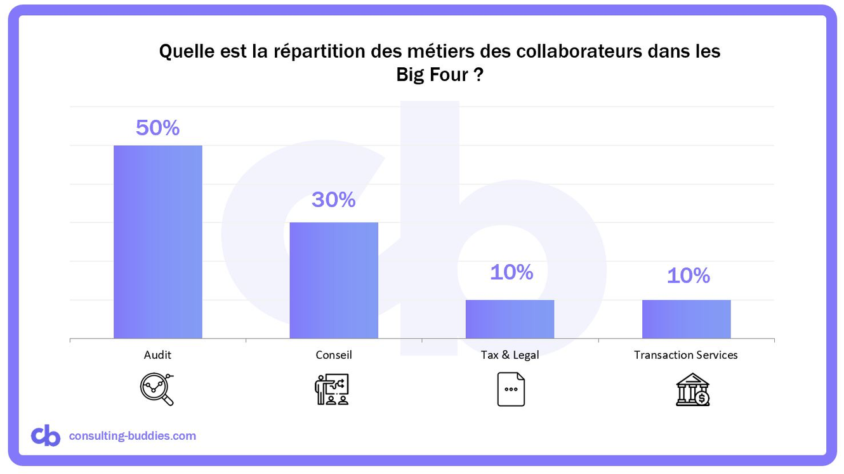
ANALYSE DE SOI, DES OPPORTUNITÉS PROFESSIONNELLES, DU SECTEUR, DES ASPIRATIONS, ETC. ET DES OUTILS UTILISÉS
Travailler dans l’une des Big 4 offre une grande diversité de projets et d’opportunités, ce qui est très stimulant pour un futur jeune diplômé comme moi. Ces entreprises couvrent de nombreux secteurs, allant de l’audit à la stratégie en passant par la transformation digitale. L’environnement dynamique et international favorise une rapide montée en compétences tout en offrant des défis constants, idéals pour un développement professionnel enrichissant.
Analyse
Parfaite adéquation
Le “Big 4” recrute des profils motivés comme le mien, capables de relever les défis d’une charge de travail exigeante. Ce rythme soutenu offre une expérience formatrice, idéale pour développer des compétences analytiques et stratégiques ainsi qu’une connaissance poussé de la fiance.
Page 5 sur 9

Slide 6
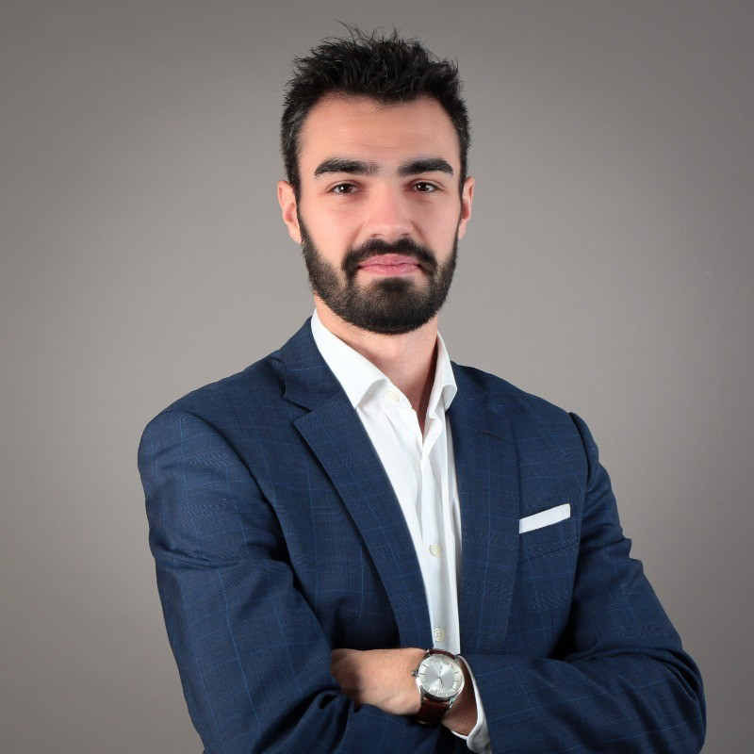
ENSEEHIT PROMO 2019 GEI
Mentor
Deloitte - Paris
Technology Strategy & Transformation - Senior Consultant
Alexandre Damia, actuellement Senior Consultant en Technology Strategy & Transformation chez Deloitte, est un expert en audit IT et conseil stratégique. Diplômé de l’ENSEEIHT et du Georgia Institute of Technology, il possède une solide expertise technique (Alteryx, SAP ERP, Power BI). Il accompagne les entreprises dans leurs transformations technologiques. J’ai eu l’opportunité d’échanger avec lui pendant une heure lors d’une interview enrichissante, où il a partagé son parcours et ses perspectives métier.
EY - Paris
Risk Management & Audit IT - Consultant
Danone
Auditeur interne
Page 6 sur 9

Slide 7
Ma vision professional
Pendant ma césure, je prévois un stage chez Teneo pour renforcer mes compétences dans un environnement stimulant. Académiquement, l’option Eau et Environnement au semestre 8 et la spécialisation en Génie de l’Environnement au semestre 9 s’alignent avec mon objectif de contribuer aux enjeux environnementaux actuels.
01
02
03
Projet de fin d’étude
Premier emplois
Piste futur
Auditeur fiancier dans le bureau Toulouse de EY.
Continuer chez EY - Toulouse dans l’audit financier puis dans le Conseil en Stratégie
Conseiller ou auditeur interne dans une entreprise privée.
Page 7 sur 9

Slide 8




Merci
Je tiens à exprimer ma sincère gratitude pour votre soutien continu et vos précieuses contributions. Votre aide a été inestimable, et je ne saurais trop vous remercier. Votre engagement et votre générosité sont vraiment appréciés. Merci encore pour tout votre temps.
Contact
+33 6 48 55 47 98
N'hésitez pas à me contacter par e-mail pour toute opportunité professionnelle ou collaboration.
damian.menville@etu.toulouse-inp.fr
https://menville-damian.odoo.com
Page 8 sur 9

Slide 9
Bibliographie
  Damia, Alexandre. Interview téléphonique réalisé par Menville Damian, s. d.
  Polerowicz, Félix. Interview distenciel réalisé par Menville Damian, s. d.
  EY. « Information interne EY », s. d. https://www.ey.com/fr_fr/careers/devenez-auditeur-chez-ey.
  « Image », s. d. https://www.google.com/url?sa=i&url=https%3A%2F%2Fconsulting-buddies.com%2Farticle%2FTout_comprendre_aux_%25E2%2580%259CBig_Four%25E2%2580%259D&psig=AOvVaw0faWKrRiqAGL_V4Zq_5X3E&ust=1735483014493000&source=images&cd=vfe&opi=89978449&ved=0CAMQjB1qFwoTCKDxpJbYyooDFQAAAAAdAAAAABAE.
  « Image », s. d. https://www.google.com/url?sa=i&url=https%3A%2F%2Fwww.petite-entreprise.net%2FP-3366-88-G1-l-audit-comptable-et-financier.html&psig=AOvVaw3Chd7S1RXpLLglo5iUqsBk&ust=1735482741125000&source=images&cd=vfe&opi=89978449&ved=0CAMQjB1qFwoTCOCe-5rXyooDFQAAAAAdAAAAABAE.
  « Image », s. d. https://www.google.com/url?sa=i&url=https%3A%2F%2Fconvergencia-conseil.com%2Fcabinet-conseil-en-organisation-expertise-et-transformation%2F&psig=AOvVaw3HjNeuXRQaIrVmyLUt4rHC&ust=1735482898050000&source=images&cd=vfe&opi=89978449&ved=0CAMQjB1qFwoTCNjlqOHXyooDFQAAAAAdAAAAABAj.
Bibliographue réalisé à l’aide de Zotero
Page 9 sur 9

